Slide 1
IBIZA

Slide 2
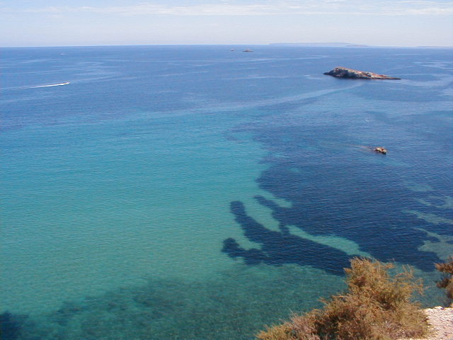
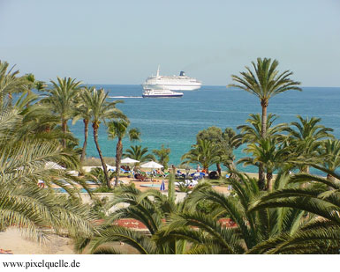
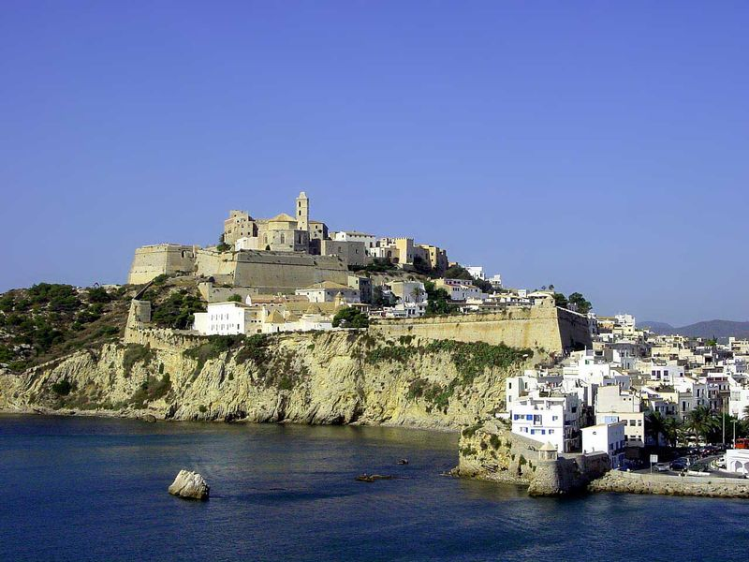
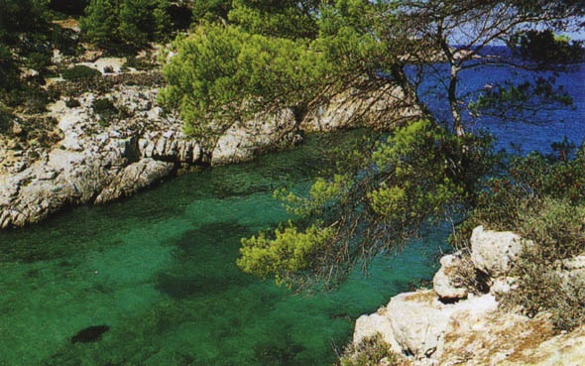
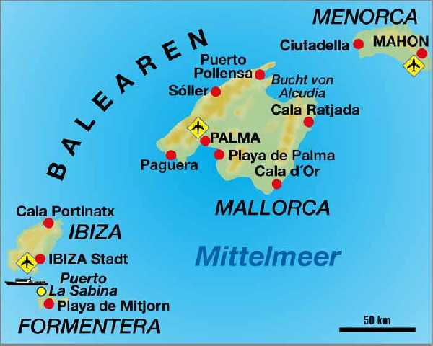
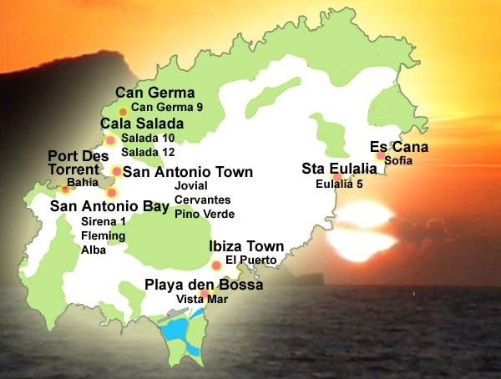
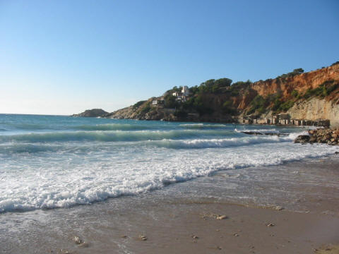
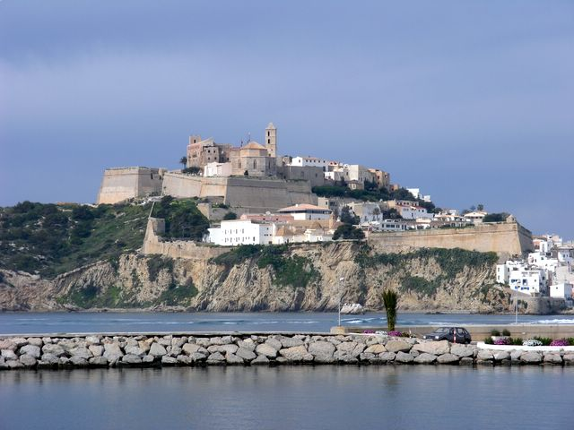
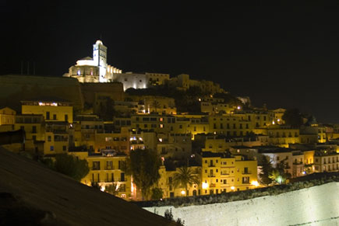

Slide 3
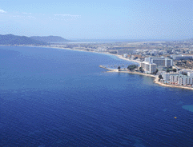
PODNEBJE
300 sončnih dni na leto
Temperatura pozimi : redko pod 6°C
v mesecu Juliju in Avgustu 30 ali 35 °C

Slide 4
PODNEBJE
Ibiza | jan | feb | mar | apr | maj | jun | julij | avg | sep | okt | nov | dec
Temp. zraka | 14 | 15 | 17 | 19 | 22 | 26 | 29 | 29 | 27 | 23 | 18 | 15
Temp. morja | 14 | 13 | 14 | 15 | 20 | 22 | 27 | 27 | 24 | 21 | 18 | 15
Padavine mm/na mesec | 38 | 31 | 30 | 37 | 28 | 15 | 6 | 18 | 47 | 66 | 48 | 56
Deževni denevi | 6 | 5 | 6 | 6 | 4 | 2 | 1 | 2 | 4 | 7 | 6 | 7

Slide 5
GEOGRAFIJA
Raznolikost pokrajine
Veliko nočnega življenja
Najčistejše plaže
Prijazni ljudje
Ibiza meri: 572 km2
Obala: 210 km dolga

Slide 6
PRAZNIKI IN PRAZNOVANJA
Imajo številne tradicionalne narodne praznike
številna praznovanja na čast svetnikov- zaščitnikov, lokalnih svetnikov
v juliju je ma Ibizi poletni “Musikfestival”
priljubljna sta Jazz-festival in festival klasične glasbe.

Slide 7
MESTA/DISKOTEKE
Diskoteke: Playa de n Bossa, Talamanca in Figuertas,Amnesia, Pacha, Privilege
Značilne so kilometre dolge peščene plaže s finim, belim peskom
Figuertas ponuja obiskovalcem dva peščena zaliva in prijetno promenado

Slide 8
ZABAVA
Šele ob dveh zjutraj se tukaj resnično začne prava zabava
Od julija do septembra sploh ni treba spati, ves dopust lahko preplešete
Napitnine: pričakuje se v višini 5% od zapitka.

Slide 9
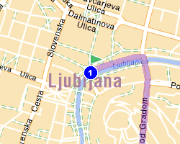
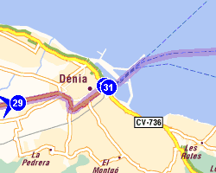
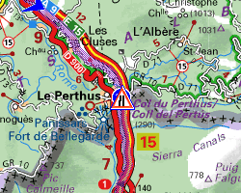
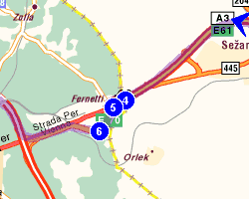
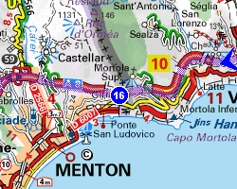
POTI NA IBIZO
Najbližja pot:
Ljubljana
Italija (Trst)
Francija
Španija
Denia prestopiš na trajekt

Slide 10
VIRI:
http://www.odklop.com/index.php?st=ibz&kam=IBZ

